Slide 1

KHOA HỌC TỰ NHIÊN 6

Slide 2

KHOA HỌC TỰ NHIÊN 6

Slide 3
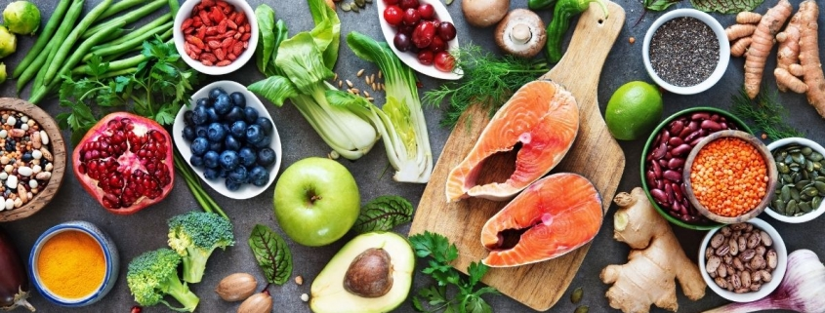
BÀI 14: MỘT SỐ LƯƠNG THỰC - THỰC PHẨM
2. Một số thực phẩm phổ biến
1. Một số lương thực phổ biến
Notes:
COVER PAGE

Slide 4
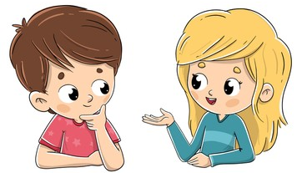
Các loại thức ăn này cung cấp cho em những chất dinh dưỡng nào?
Kể tên các loại lương thực - thực phẩm mà em sử dụng trong ngày vừa qua.

Slide 5
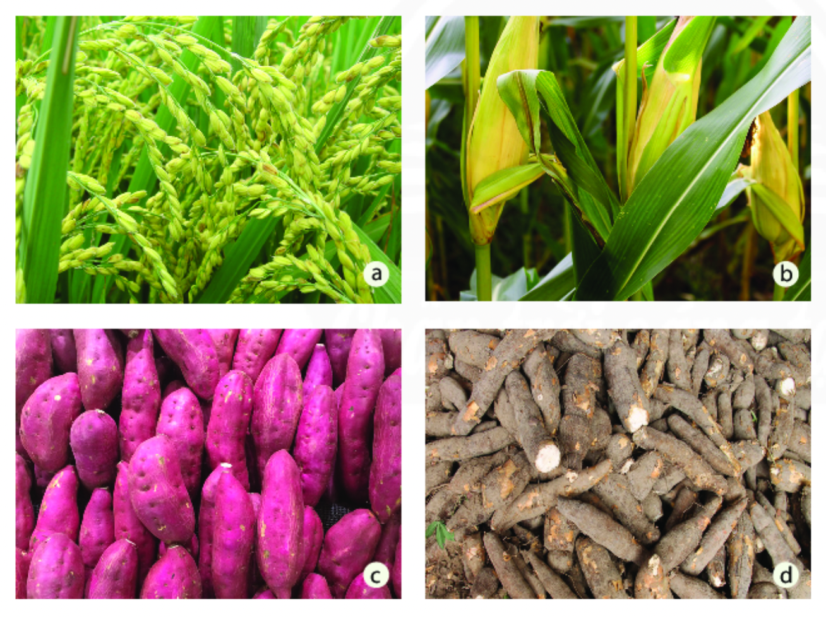
1. Một số lương thực phổ biến
BÀI 14: MỘT SỐ LƯƠNG THỰC - THỰC PHẨM
*** Tìm hiểu một số loại lương thực.
- Một số loại lương thực phổ biến ở Việt Nam là gạo, ngô, khoai, sắn...
- Quan sát hình 14.1 và nghiên cứu SGK, hãy kể tên một số loại lương thực phổ biến ở Việt Nam.

Slide 6
Câu hỏi | Trả lời
1. Hãy cho biết loại lương thực nào ở hình 17.1 mà gia đình em sử dụng nhiều nhất? Tại sao?
2. Em hãy giải thích tại sao người châu Âu thường ăn bột mì thay cho gạo như người châu Á.
Lương thực mà gia đình em sử dụng nhiều nhất là gạo vì đây là loại lương thực có hàm lượng tinh bột và cung cấp năng lượng nhiều nhất.
Vì bột mì và gạo có hàm lượng tinh bột và cung cấp năng lượng gần bằng nhau. Ngoài ra, có thể do điều kiện tự nhiên ở các nước châu Âu thuận lợi cho việc trồng lúa mì và do sự đặc trưng về văn hoá ẩm thực.

Slide 7
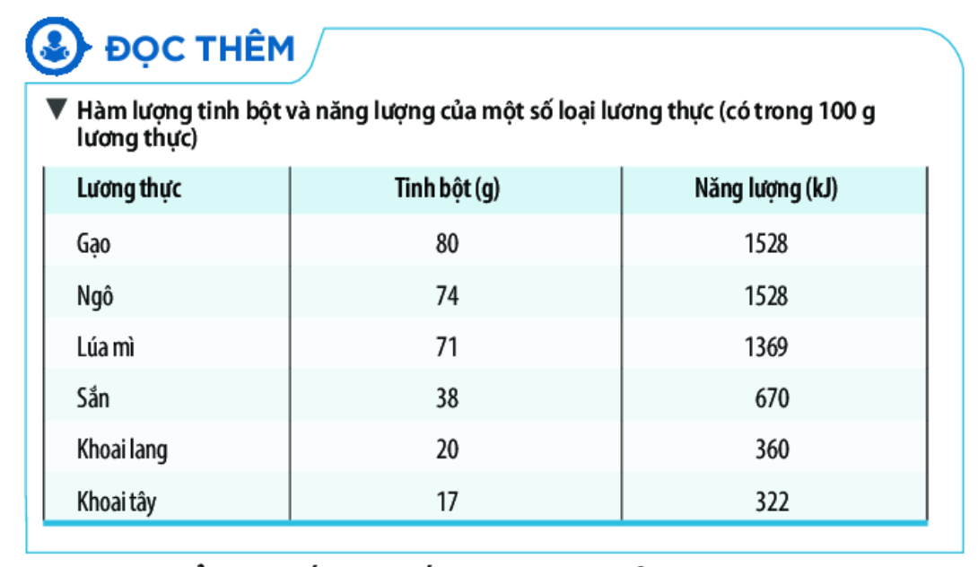
***Tìm hiểu một số loại lương thực

Slide 8

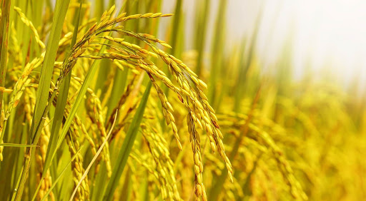
1. Một số lương thực phổ biến
BÀI 14: MỘT SỐ LƯƠNG THỰC - THỰC PHẨM
- Lương thực là thức ăn chứa hàm lượng lớn tinh bột, nguồn cung cấp chính về năng lượng và chất bột carbohydrate trong khẩu phần thức ăn.
- Ngoài ra, lương thực chứa nhiều dưỡng chất khác như protein (chất đạm), lipid (chất béo), calcium, phosphorus, sắt, các vitamin nhóm B (như B₁, B₂,…) và các khoáng chất.

Slide 9

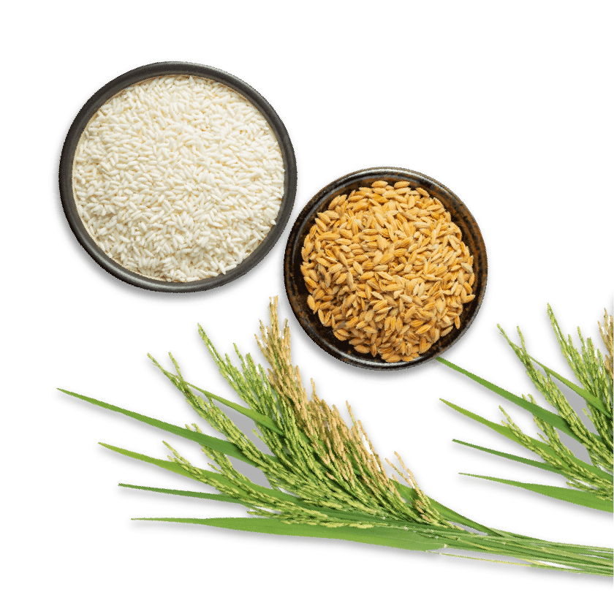
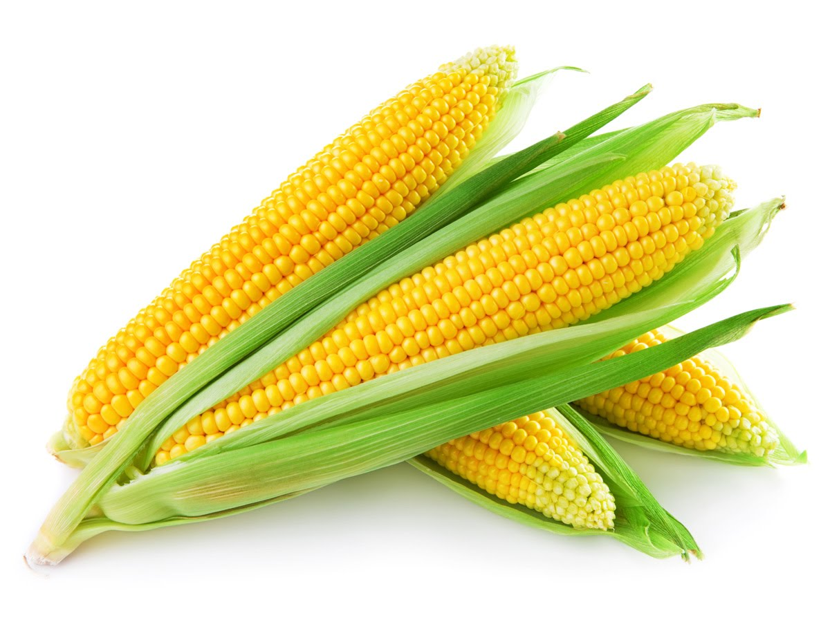
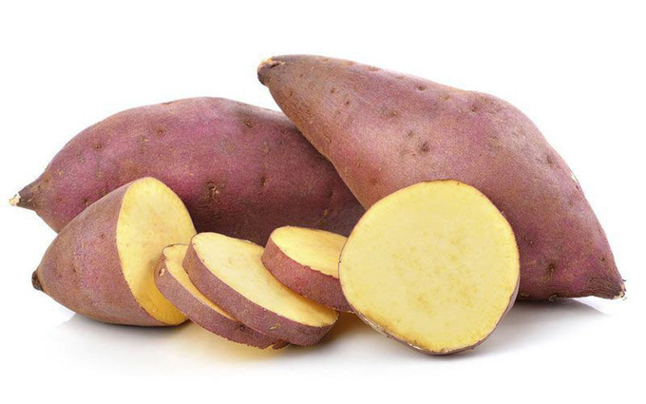
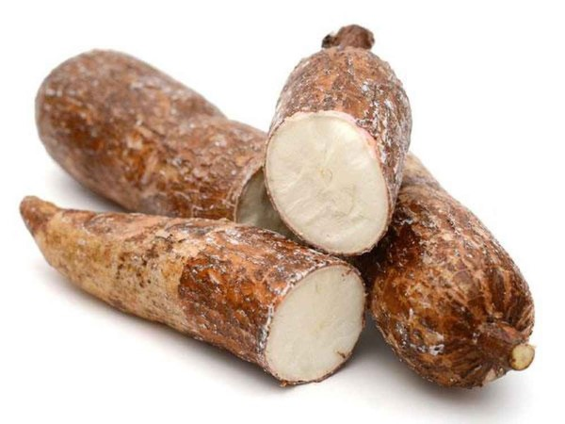
Quan sát một số loại lương thực.

Slide 10
****Tính chất và ứng dụng của lương thực
Quan sát thực tế, hoàn thành thông tin theo mẫu bảng 14.1.
Lương thực Đặc điểm | Gạo | Ngô | Khoai lang | Sắn
Trạng thái (hạt, bắp, củ)
Tính chất (dẻo, bùi)
Ứng dụng

Slide 11
Lương thực Đặc điểm | Gạo
Trạng thái (hạt, bắp, củ)
Tính chất (dẻo, bùi)
Ứng dụng
Hạt
Dẻo
Nấu cơm, làm bột chế biến các loại bánh, lên men sản xuất rượu,..

Slide 12
Lương thực Đặc điểm | Bắp
Trạng thái (hạt, bắp, củ)
Tính chất (dẻo, bùi)
Ứng dụng
Bắp, Hạt
Dẻo
Luộc, làm bột chế biến các loại bánh, lên men sản xuất rượu, làm thức ăn cho gia súc, gia cám,...

Slide 13
Lương thực Đặc điểm | Khoai lang
Trạng thái (hạt, bắp, củ)
Tính chất (dẻo, bùi)
Ứng dụng
Củ
Bùi
Luộc, làm bột chế biến các loại bánh, làm thức ăn cho gia súc, gia cẩm,...

Slide 14
Lương thực Đặc điểm | Sắn
Trạng thái (hạt, bắp, củ)
Tính chất (dẻo, bùi)
Ứng dụng
Củ
Bùi
Luộc, làm bột chế biến các loại bánh, làm thức ăn cho gia súc, lên men sản xuất rượu hoặc cổn công nghiệp,...

Slide 15

***Một số tính chất và ứng dụng của lương thực
- Dựa vào các tính chất và ứng dụng khác nhau của mỗi loại lương thực mà người ta chế biến thành nhiều sản phẩm ẩm thực có giá trị dinh dưỡng.

Slide 16

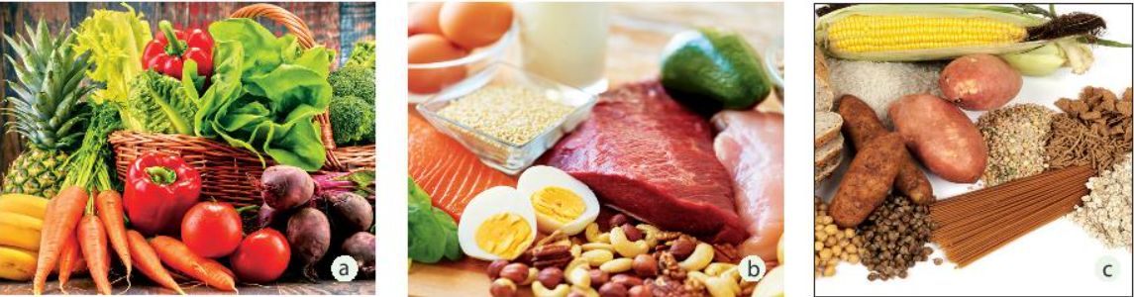
2. Một số thực phẩm phổ biến
Hãy kể tên một số loại thực phẩm gia đình em thường sử dụng hằng ngày.
- Một số loại thực phẩm gia đình em thường sử dụng hằng ngày như thịt, cá, rau, trứng, tôm, sữa, trái cây...

Slide 17
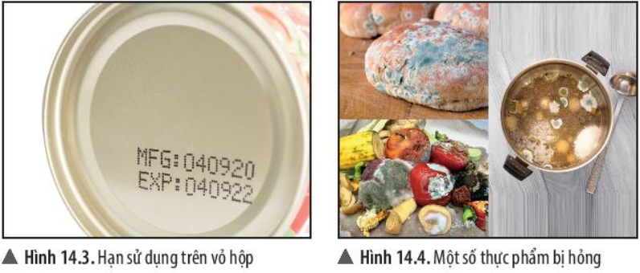
* Nêu một số dấu hiệu nhận biết thực phẩm bị hỏng.
Tại sao trên bao bì và vỏ hộp các loại thực phẩm thường ghi hạn sử dụng?
Trái cây để lâu sẽ héo, mốc và chuyển màu sắc.
Rau xanh để lâu sẽ héo, thối rữa.
Thịt cá để lâu sẽ xuất hiện nấm mốc, có mùi ươn khó chịu.
Bánh mì để lâu sẽ xuất hiện mốc xanh.
- Thực phẩm dễ bị phân hủy bởi các vi sinh vật hoặc bị oxi hóa trong không khí dẫn đến hư hỏng. Do đó, nên sử dụng thực phẩm trong thời gian quy định để tránh bị ngộ độc do thực phẩm bị hư hỏng.

Slide 18

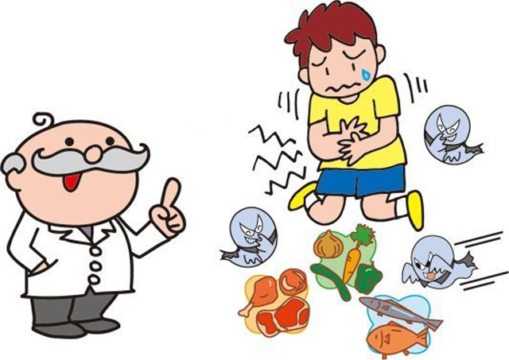
* Hãy nêu các nguyên nhân gây ra ngộ độc thực phẩm.
Tại sao phải giữ vệ sinh an toàn thực phẩm?
Nguyên nhân gây ra ngộ độc thực phẩm rất đa dạng nhưng có thể chia thành 4 nhóm chính sau :
Do kí sinh trùng
Do thức ăn bị biến chất, ôi thiu.
Do nhiễm các chất hóa học.
Do ăn phải thực phẩm có sẳn độc tố.
- Do thực phẩm có ảnh hưởng trực tiếp đến sức khỏe mỗi người và cộng đồng.

Slide 19
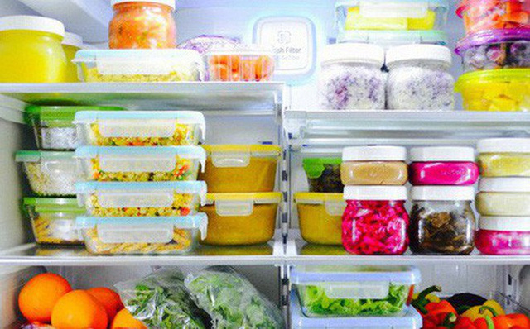
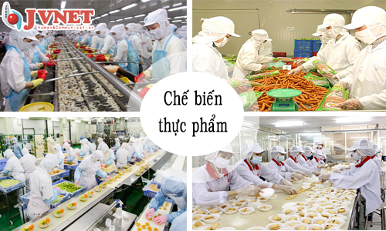
Em hãy cho biết cách bảo quản, chế biến và sử dụng một số loại thực phẩm an toàn, hiệu quả.

Slide 20
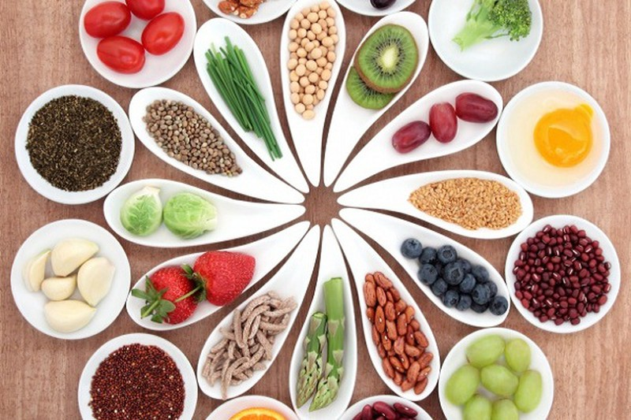
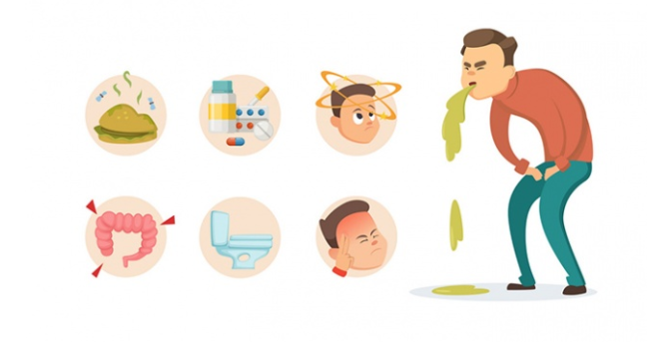
- Biện pháp nào để duy trì nguồn thực phẩm đa dạng, chất lượng?
- Biện pháp nào để đảm bảo an ninh lương thực?
- Nếu không giữ vệ sinh an toàn thực phẩm thì sẽ gây ra hậu quả gì?
→ Nguy cơ nhiễm bệnh lây lan qua đường tiêu hóa, gia tăng số người ngộ độc thực phẩm, tạo điều kiện cho việc buôn bán thực phẩm bẩn.
→ Để duy trì nguồn thực phẩm đa dạng và chất lượng ta cần phát triển nông nghiệp nuôi trồng, chế biến thực phẩm.
→ Để đảm bảo an ninh lương thực cần phát triển nông nghiệp bền vững, thích ứng với biến đổi khí hậu và đổi mới công nghệ trong sản xuất nông nghiệp.

Slide 21
2. Một số thực phẩm phổ biến
-Thực phẩm (thức ăn) là sản phẩm chứa : chất bột (carbohydrat), chất béo (lipit), chất đạm (protein), … mà con người có thể ăn hay uống được nhằm cung cấp các chất dinh dưỡng cho cơ thể.
- Thực phẩm có thể bị biến đổi tính chất (màu sắc, mùi vị, giá trị dinh dưỡng, …) khi để lâu ngoài không khí, khi trộn lẫn các loại thực phẩm với nhau hoặc bảo quản thực phẩm không đúng cách.

Slide 22


- Để sử dụng lương thực - thực phẩm an toàn, em thường phải chú ý những điều gì?
Chọn lương thực - thực phẩm an toàn
Chế biến thực phẩm an toàn, sạch sẽ, kĩ lưỡng
Bảo quản thức ăn chín đúng cách
Giữ gìn vệ sinh ăn uống và môi trường

Slide 23
Kể tên một số loại lương thực thực phẩm được sử dụng làm nguyên liệu để chế biến nước mắm, dầu ăn.
Một số loại thực phẩm được sử dụng để chế biến nước mắm: cá biển, muối, ...
Một số loại lương thực được sử dụng để chế biến dầu ăn: đậu nành, hướng dương, hoa cải, lạc (đậu phộng), ...

Slide 24
Câu 1/70: Hàm lượng dinh dưỡng chính trong lương thực là:
A. nước B. protein C. carbohydrat D. lipid
Câu 2/70 : Hằng ngày em thường làm gì giúp bố mẹ để giữ vệ sinh an toàn thực phẩm cho gia đình
Dùng nước sạch rửa các loại lương thực - thực phẩm và các loại đồ dùng để chế biến trước khi sử dụng.
Thường xuyên dọn dẹp sạch, thoáng mát, giữ gìn vệ sinh những nơi bảo quản lương thực - thực phẩm và khu chế biến.
Bảo quản lương thực - thực phẩm đúng cách, không để thực phẩm sống với các đồ ăn đã chín.
Sử dụng các vật liệu bao gói thực phẩm sạch sẽ và thích hợp.
Kiểm tra hạn sử dụng trước khi dùng.
BTVN: Hãy thiết kế 1 poster tuyên truyền về việc giữ vệ sinh an toàn thực phẩm.

Slide 25

Chúc các em học tốt!
Please keep this slide for attribution

